Slide 1
Ingeniería de Software
UMG
Perfil ingeniero de software
Ing. Wilson Aguin

Slide 2

Experiencia en el dominio del negocio
Para desarrollar bien un sistema, los desarrolladores deben entender el dominio del negocio. Es esencial que algunos miembros del grupo de desarrollo tengan alguna experiencia.

Slide 3
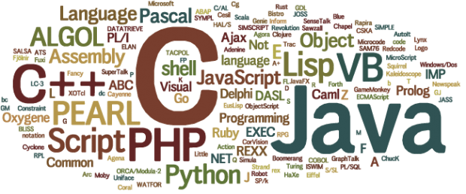
Experiencia en el lenguaje de programación
Normalmente esto solo es importante para proyecto de corta duración donde no existe tiempo suficiente para aprender un nuevo lenguaje. Mientras que aprender el lenguaje propiamente dicho no es fácil, empezar a utilizar las librerías y componentes de forma competente puede llevar virios meses.

Slide 4

Habilidad para resolver problemas
Esto es muy importante para ingenieros de software, los cuales tienen que resolver constantemente problemas técnicos. Sin embargo, es casi imposible de juzgar sin conocer el trabajo del candidato.

Slide 5

Soporte educativo
Esto provee un indicador de los fundamentos básicos que el candidato debe conocer y de la habilidad para aprender. Este factor cada vez es mas irrelevante, pues que los ingenieros obtienen experiencia atreves de los proyectos.

Slide 6

Habilidad de comunicación
Esto es importante debido a que el personal del proyecto necesita comunicarse oralmente y por escrito con los otros ingenieros, administradores y clientes.

Slide 7

Adaptabilidad
La adaptabilidad se valora observando las diversas experiencias obtenidas por los candidatos. Este es un atributo importante puesto que indica una habilidad para aprender.

Slide 8


Actitud
El personal del proyecto debe tener una actitud positiva con respecto a su trabajo y debe estar deseoso de aprender nuevas habilidades. Este es un atributo importante, pero a menudo muy difícil valorado.

Slide 9


Personalidad
Este es un atributo importante pero difícil de valorar. Los candidatos deben ser razonablemente compatibles con los otros miembros del equipo. Ningún tipo de personalidad es mas o menos adecuada para la ingeniería de software.

